Slide 1
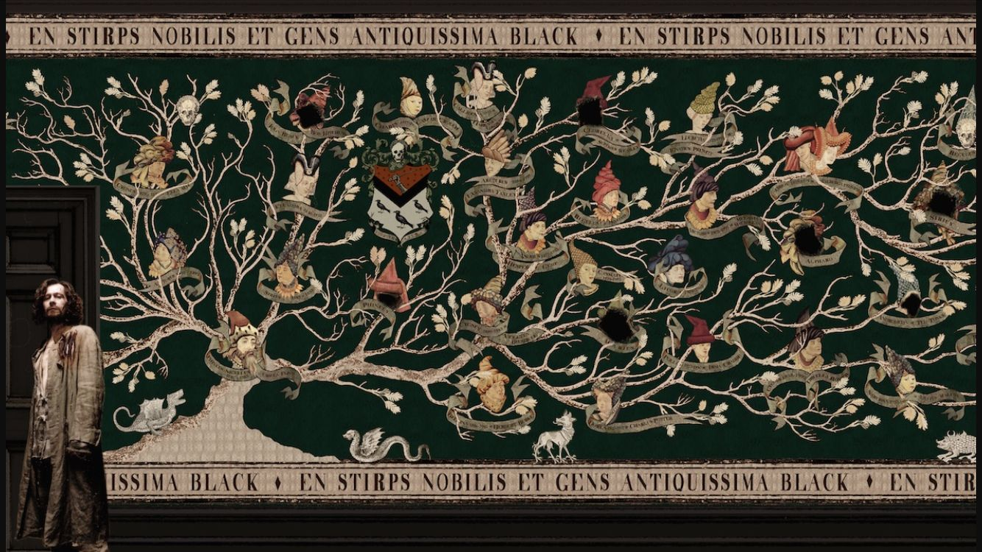
RODOKMENY

Slide 2
genealogie – lat. genus, řec. génos = rod
význam v historii
význam v genetice
● studium dědičnosti znaku - dominantní / recesivní
                - vázaný na pohlaví
                - …
                → identifikace genů (viz dědičnost zbarvení vlasů a očí)
  ● genetické poradenství - rodinná anamnéza (věk, zdravotní stav, příčiny smrti)
  - sestavení rodokmenu
  - cytogenetické (karyotyp)
  molekulárně-genetické vyšetření, …
  → stanovení rizika pro další potomky, diagnóza, prognóza

Slide 3
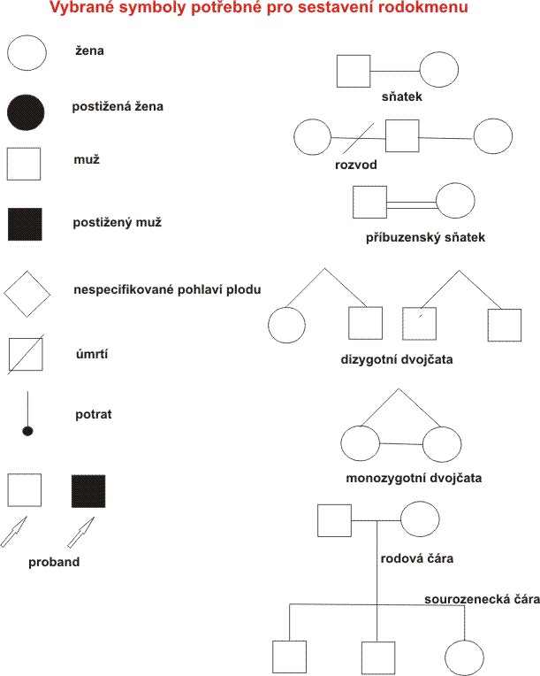
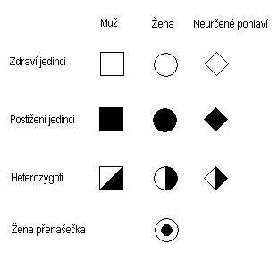
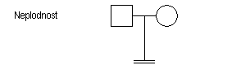
rodokmeny využívají značky

Slide 4
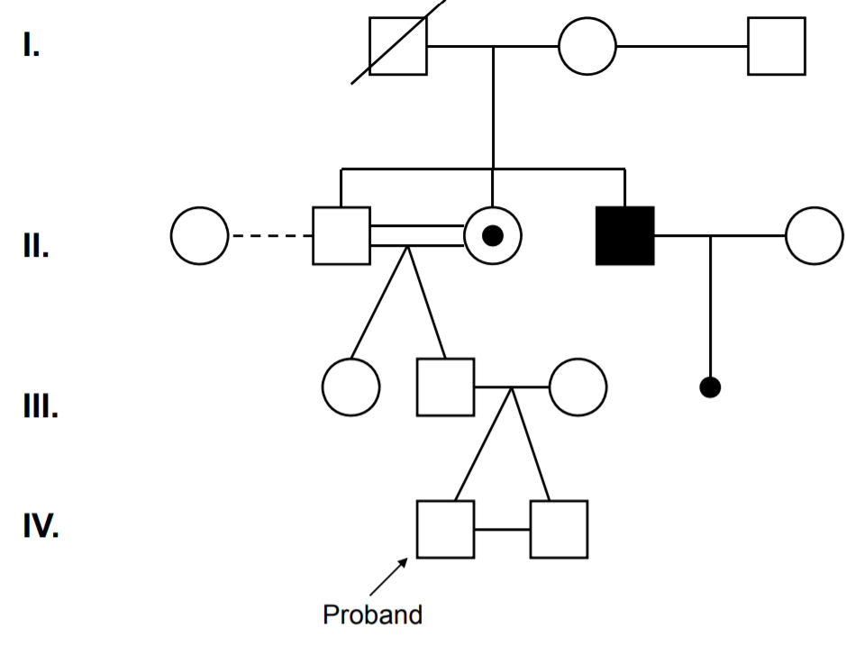
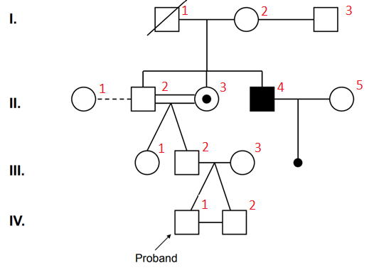
v rodokmenech se mohou číslovat generace - ŘÍMSKÉ ČÍSLICE
i jedinci - ARABSKÉ ČÍSLICE
V praktiku a na přednáškách číslování neřešíme

Slide 5
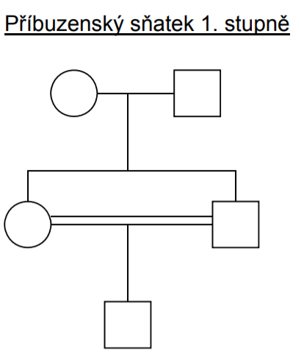
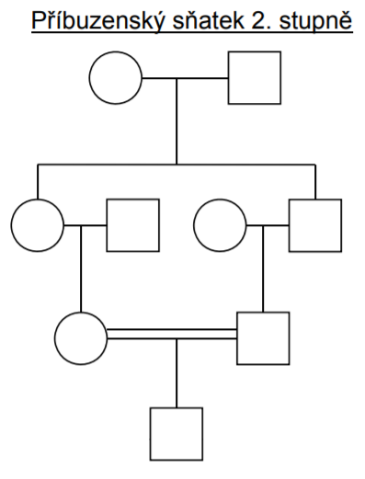
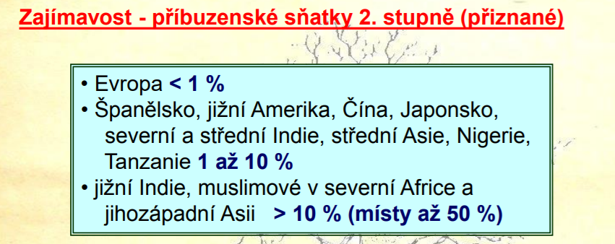
příbuzenský sňatek = konsangvinita
Vyšší riziko narození postiženého potomka
PROČ?
incest - bratr-sestra
- rodič-potomek
ILEGÁLNÍ (u nás, včetně adoptivních a nevlastních)
bratranec-sestřenice
LEGÁLNÍ (u nás)

Slide 6
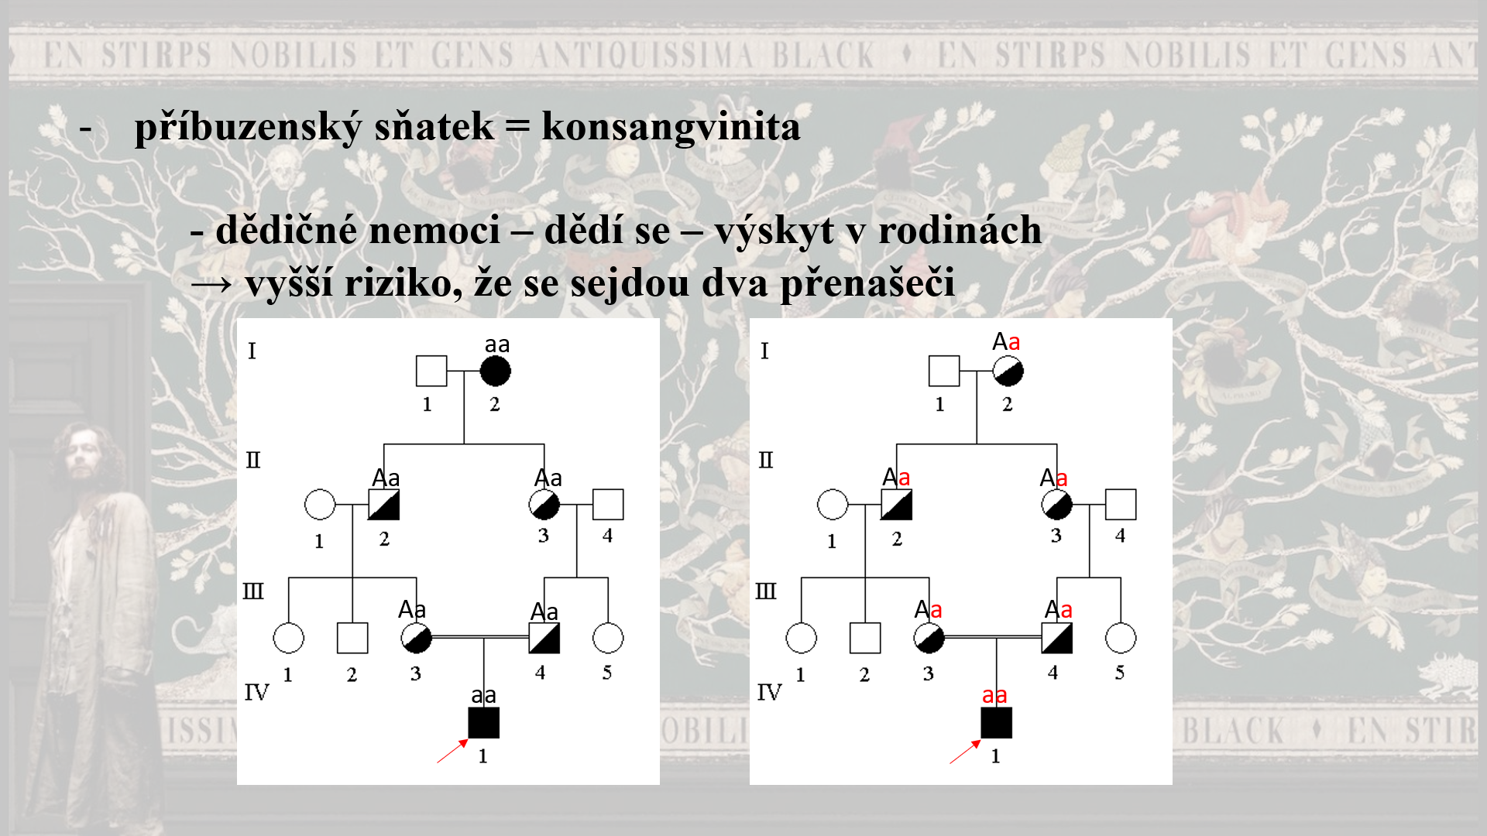
příbuzenský sňatek = konsangvinita
- dědičné nemoci – dědí se – výskyt v rodinách
→ vyšší riziko, že se sejdou dva nemocní/přenašeči
Alela a – identická
původem

Slide 7
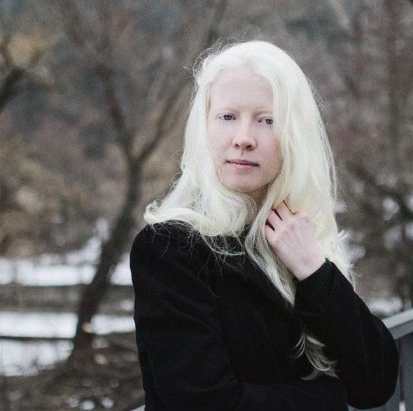
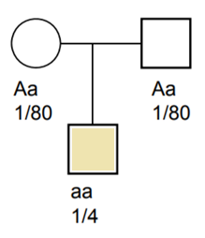
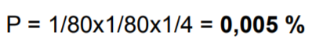
příbuzenský sňatek = konsangvinita
- albinismus - četnost v naší populaci je 1/25 000
každý 80. přenašeč – riziko narození postiženého potomka u dvou nepříbuzných

Slide 8
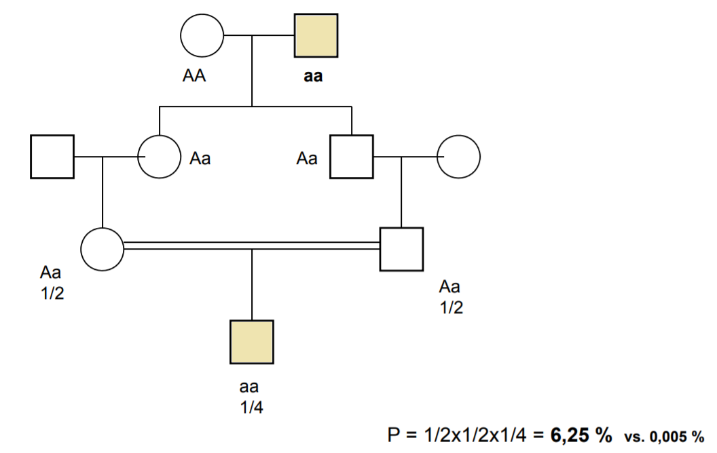
příbuzenský sňatek = konsangvinita
- albinismus - četnost v naší populaci je 1/25 000
postižený dědeček v příbuzenském sňatku bratranec-sestřenice

Slide 9
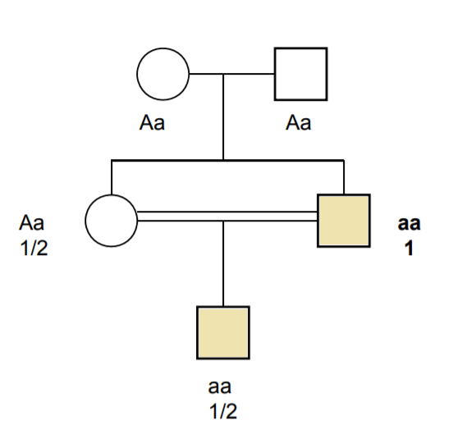

příbuzenský sňatek = konsangvinita
- albinismus - četnost v naší populaci je 1/25 000
příbuzenský sňatek postiženého bratra se zdravou sestrou

Slide 10
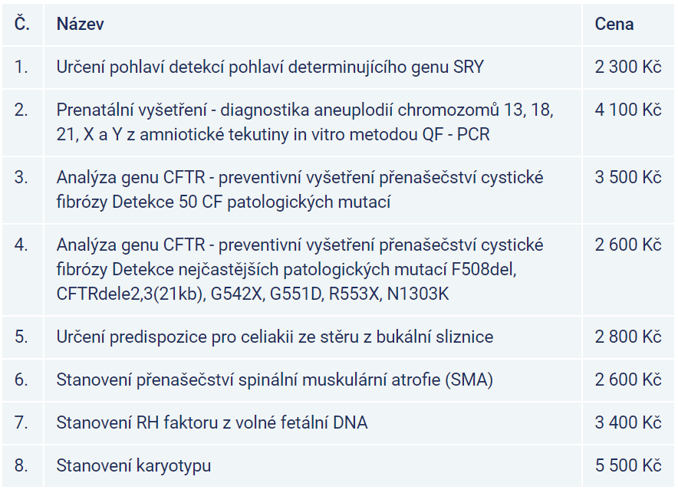
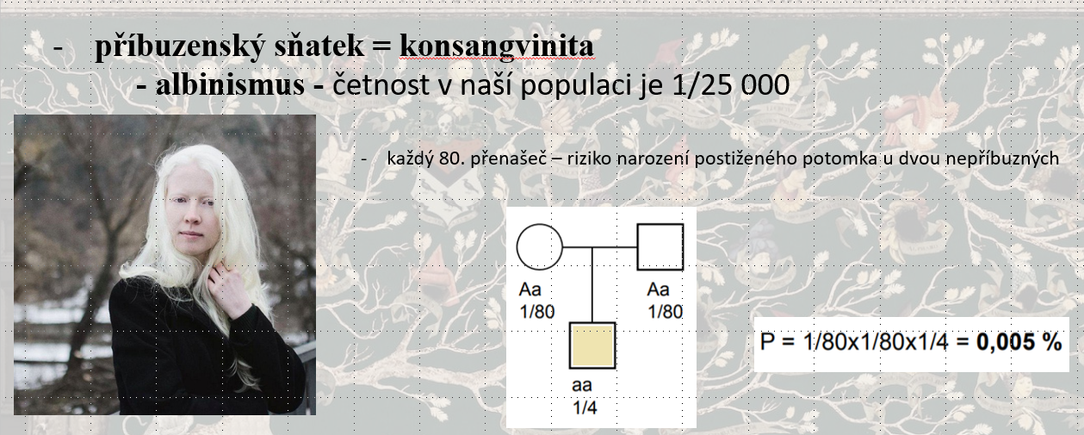
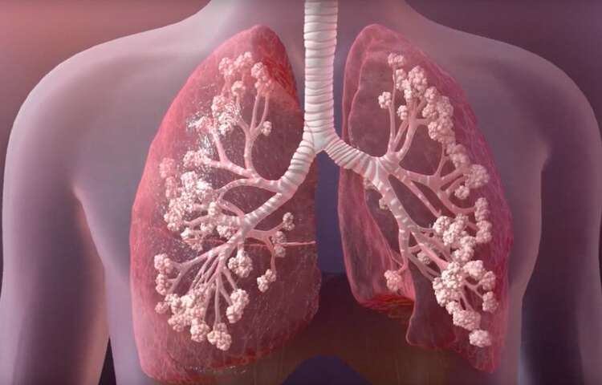
vsuvka
- cystická fibróza – každý 22. až 25. člověk přenašeč
P = 1/22 x 1/22 x 1/4 = 0,05 %

Slide 11
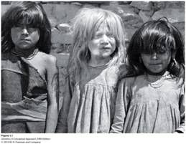
Zajímavost
  albinismus u indiánského kmene Hopi (Arizona) - 1/192
                vs naše populace - 1/25 000
  židovská populace – Tay Sachsova choroba (Dor Ješorim)
rabi Joseph Ekstein

Slide 12
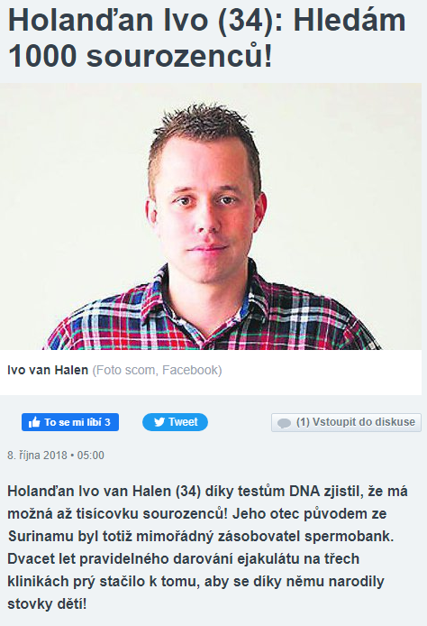
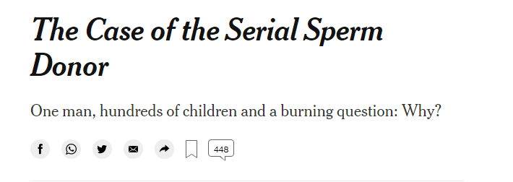
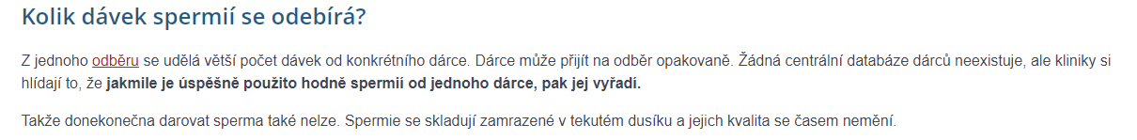
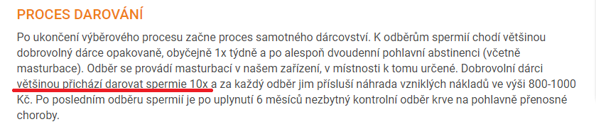

Slide 13
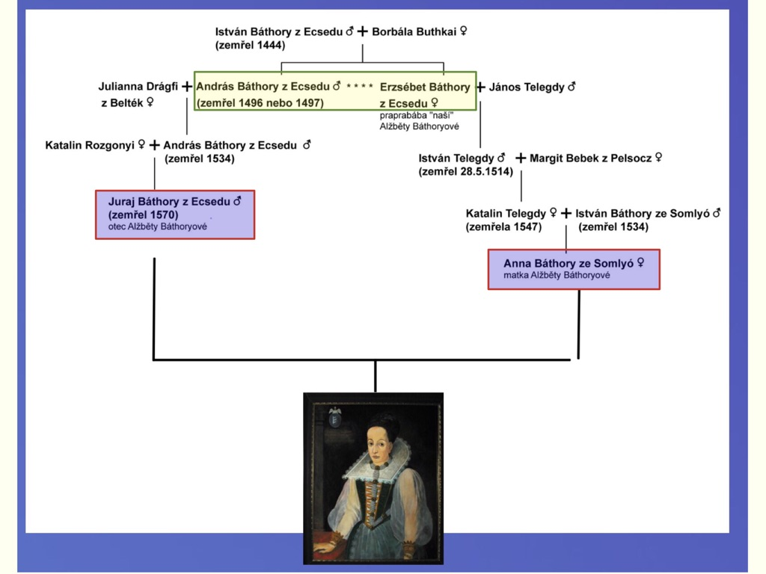
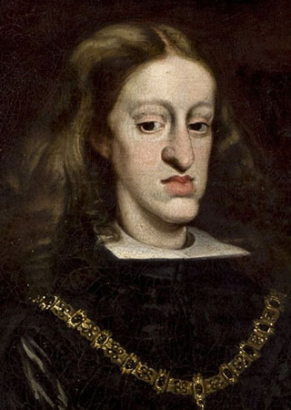
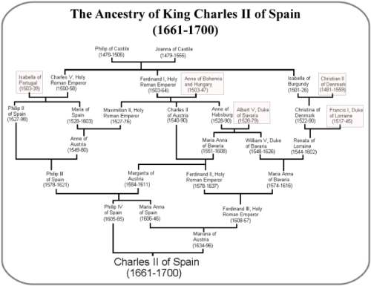
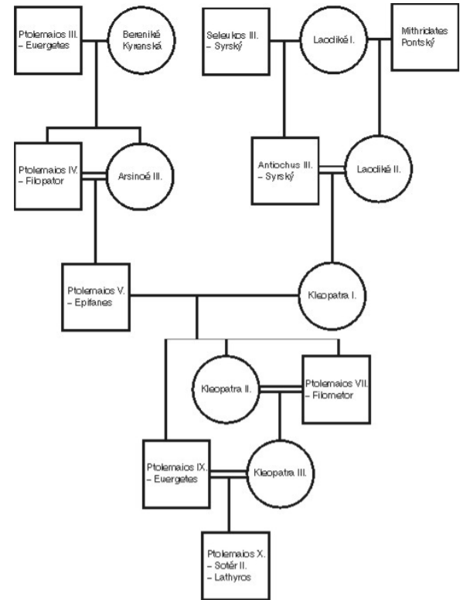
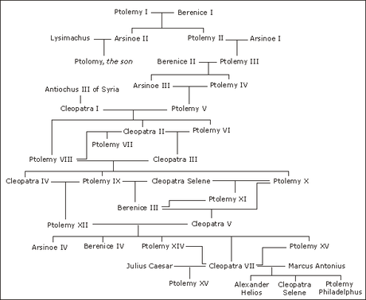
Příbuzenské sňatky tedy mohou vést k vyššímu riziku narození dětí s různými dědičnými poruchami, defekty a nemocemi → inbrední deprese
- těžká epilepsie
- sklony k násilí
- sadismus
- sexuální úchylky

Slide 14
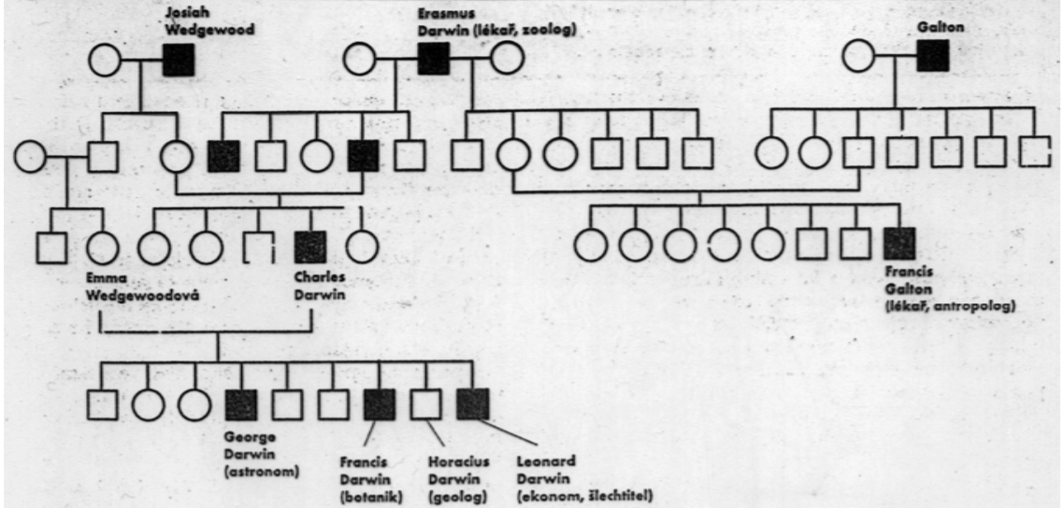
Příbuzenské sňatky tedy mohou vést k vyššímu riziku narození dětí s různými dědičnými poruchami, defekty a nemocemi
- ne vždy končí inbrední depresí!
Charles Darwin + Emma Wedgewood
Marie Terezie + František Štěpán Lotrinský → 16 ? dětí
chov starokladrubských koní – podobnější než bratranec-sestřenice

Slide 15
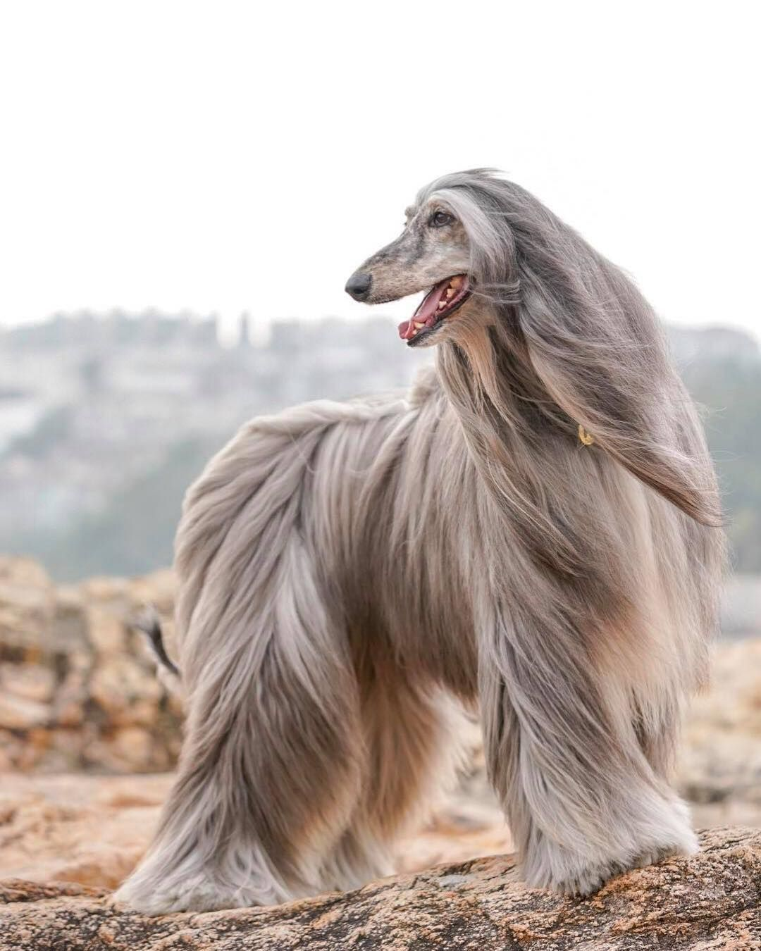
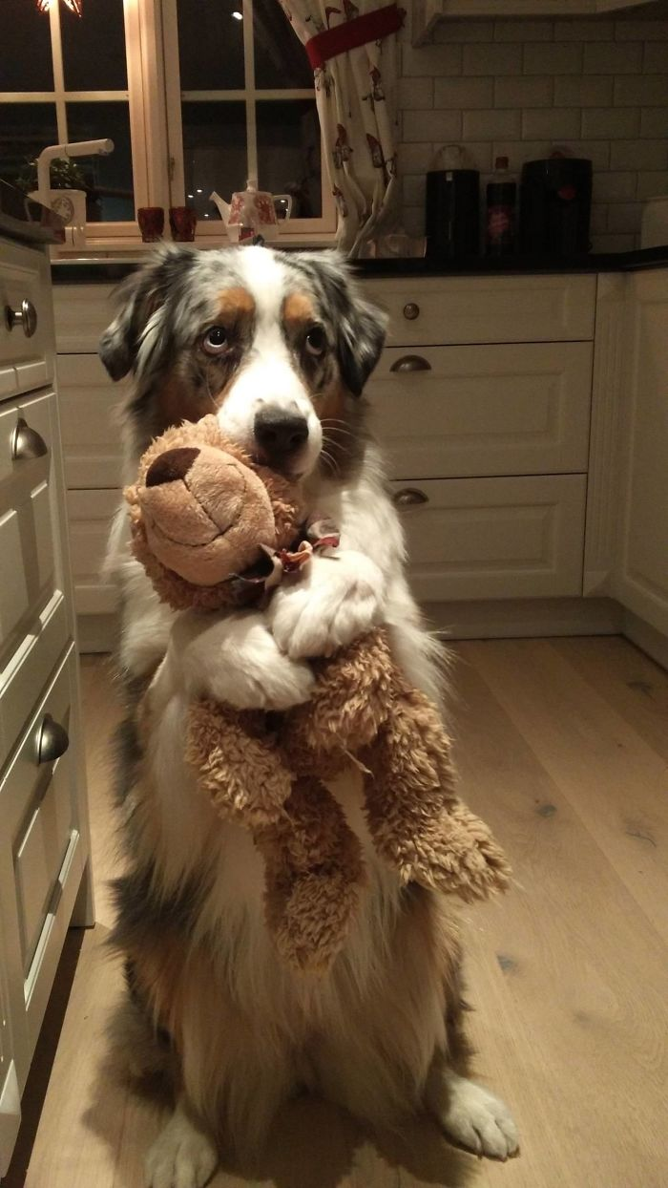
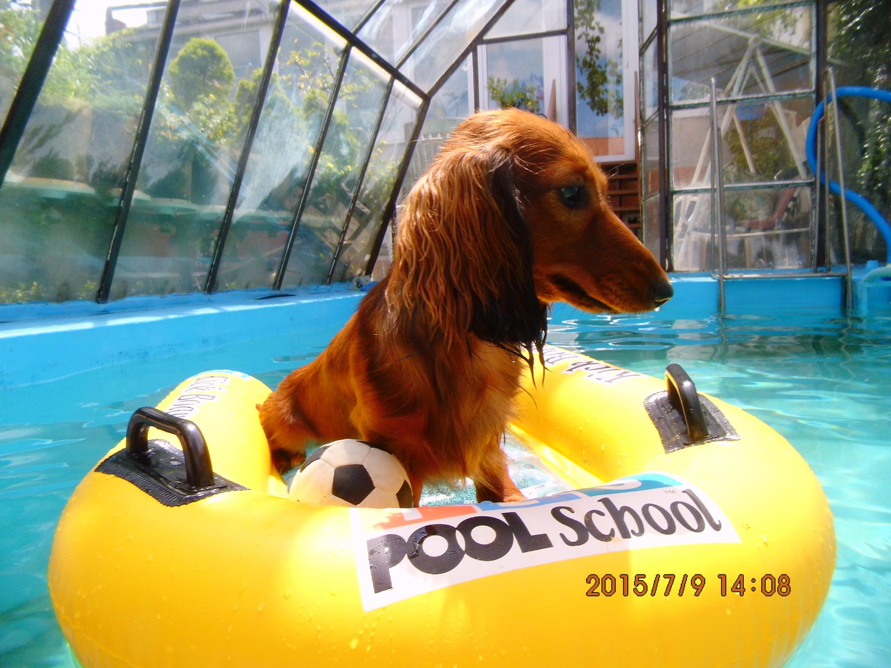
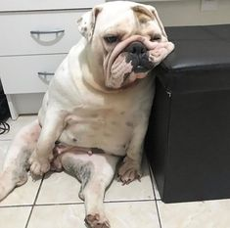
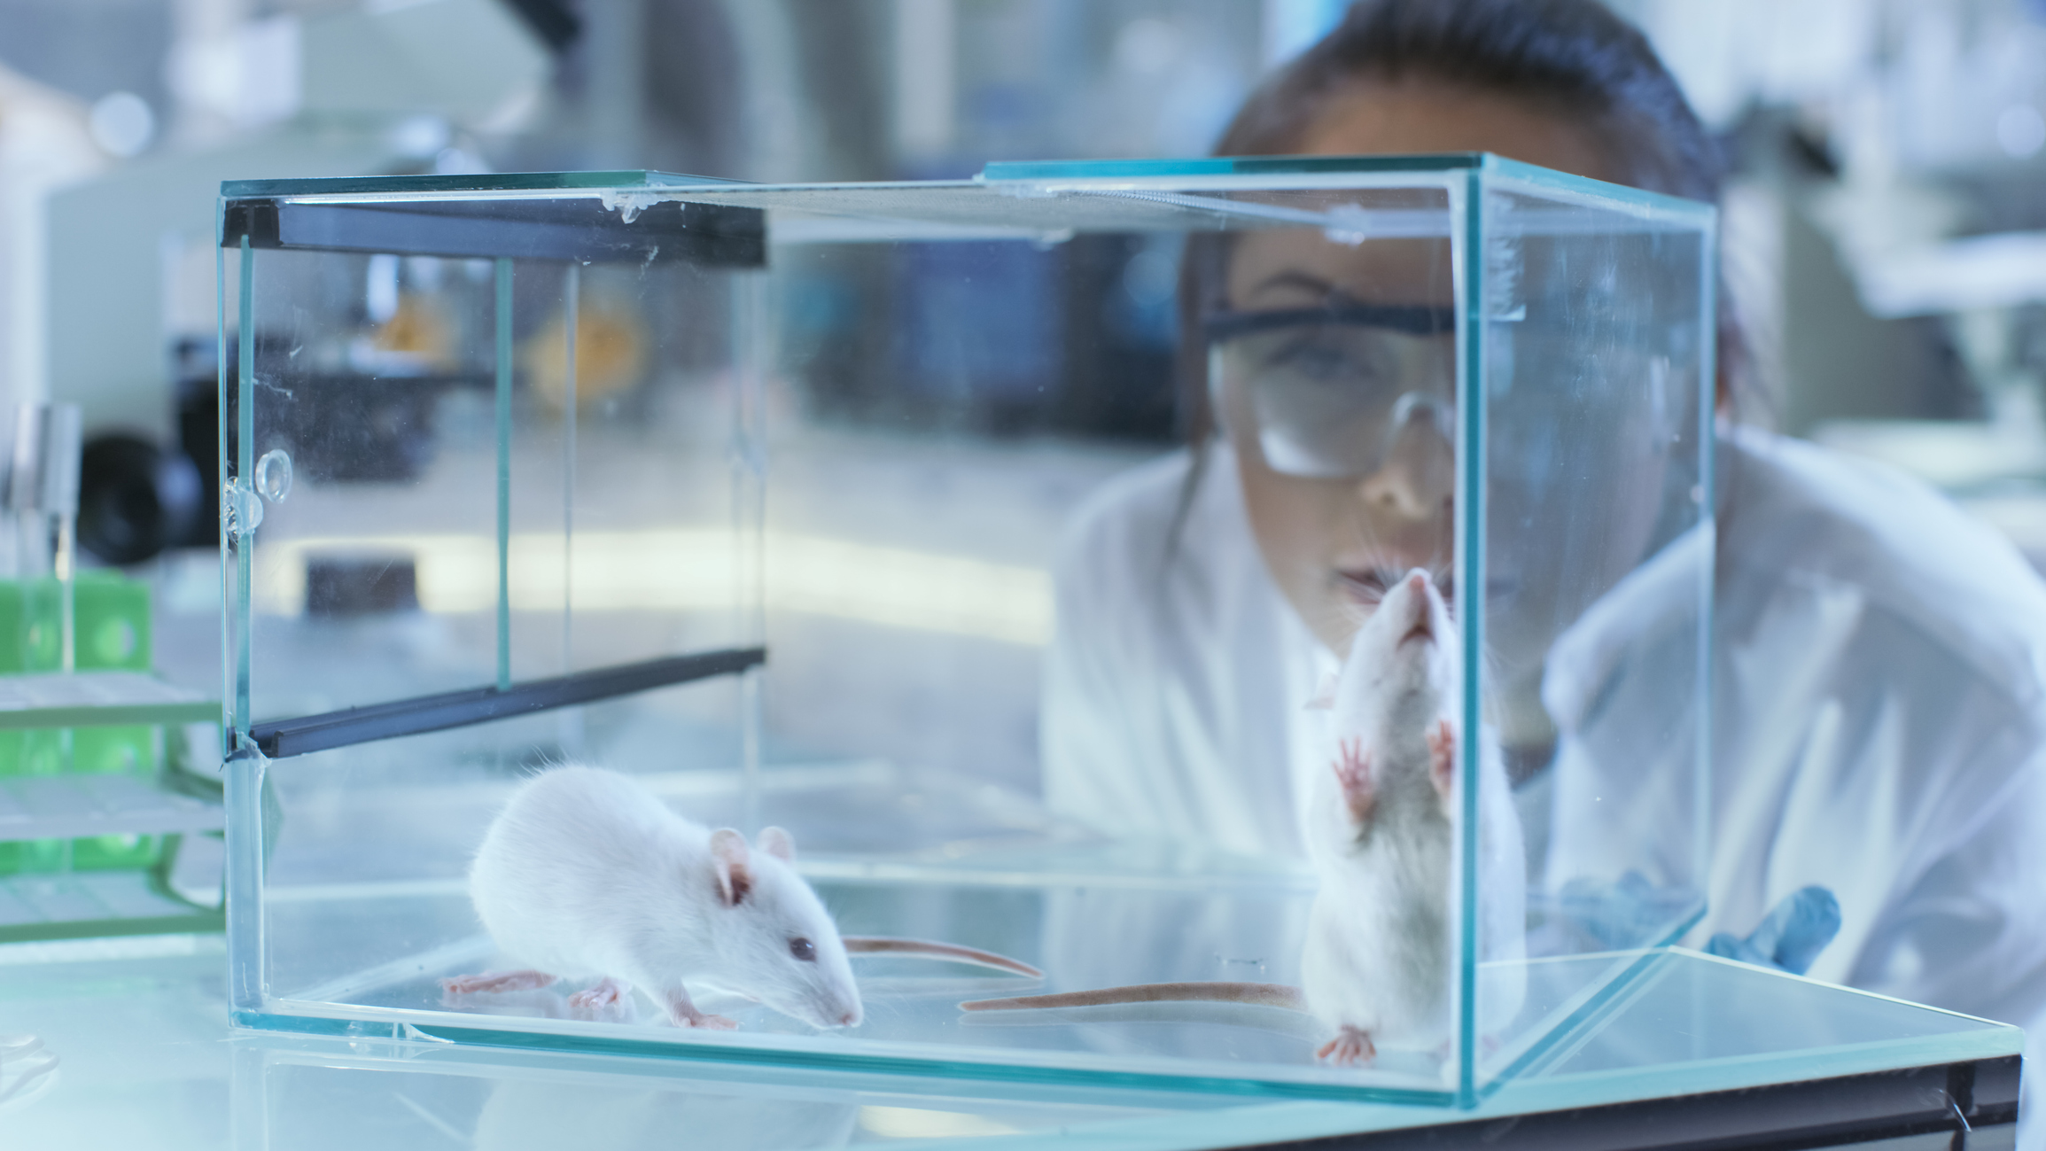
Má příbuzenské křížení a inbreeding praktické využití?

Slide 16
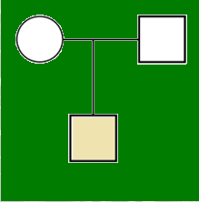
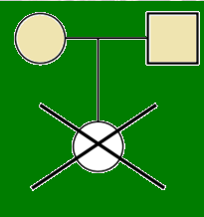
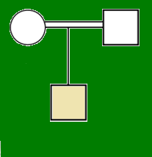
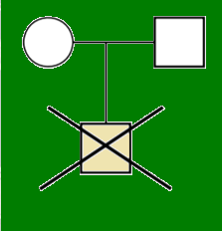
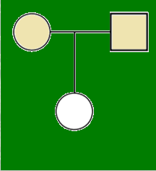
Čtení z rodokmenů
RECESIVNÍ ZNAK
Aa Aa
aa aa
Aa Aa
aa
aa
DOMINANTNÍ ZNAK
aa aa
Aa Aa
AA/Aa
aa

Slide 17
Domácí práce
Řešení příkladů – Rodokmeny
Tvorba protokolu

Slide 18
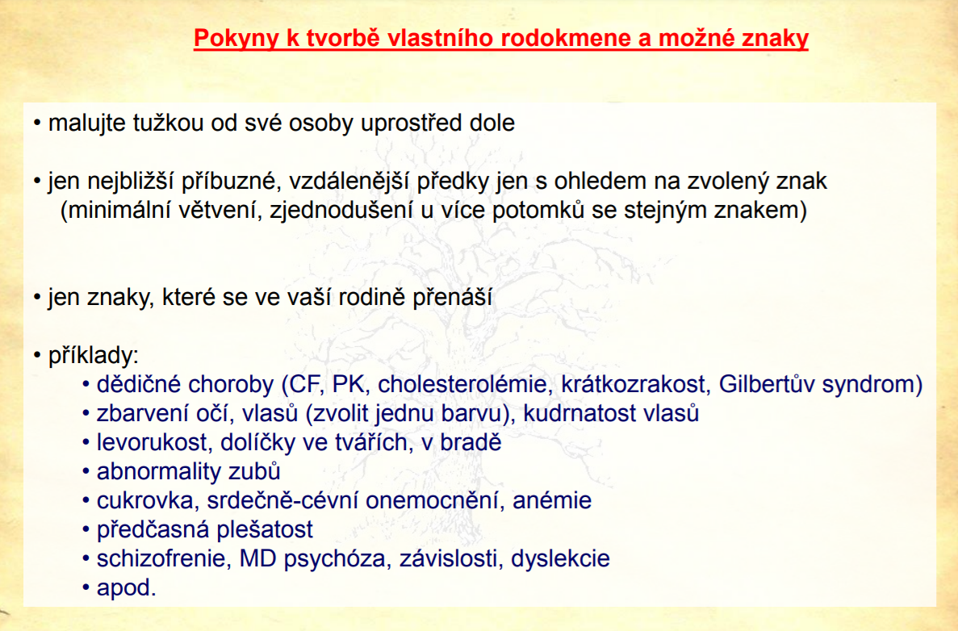

Slide 19
